Slide 1
Metabolismus lipidů
Trávení lipidů, syntéza a odbourání MK, syntéza TAG, ketogeneze.
Lipoperoxidace a lipofilní antioxidanty
© Biochemický ústav LF MU 2018 (JG, JS, JT)

Slide 2
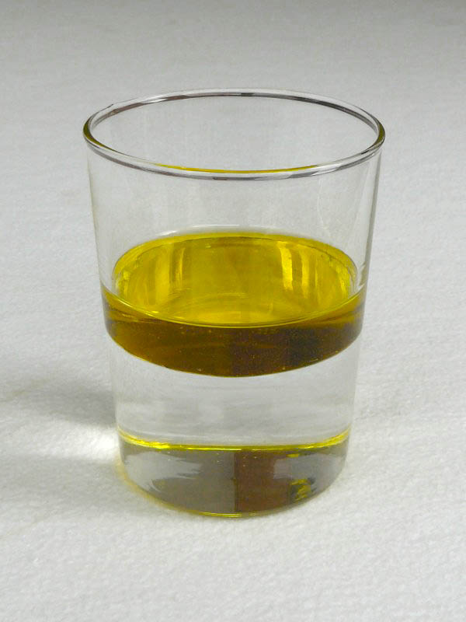
Charakteristické vlastnosti lipidů
Hydrofobní = nepolární = lipofilní charakter
      Nerozpustné ve vodě
      Rozpustné v nepolárních rozpouštědlech
        Chloroform
        Diethylether
        Benzen
Dělení:
    Jednoduché lipidy
      Tuky
      Vosky
      Ceramidy
    Složené lipidy – charakter tenzidů
      Glycerofosfolipidy
      Sfingolipidy
      Glykosfingolipidy
Složené lipidy se orientují na rozhraní voda – olej

Slide 3
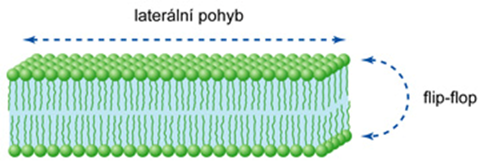
Význam lipidů v organismu
Zdroj energie
    tukové buňky
Strukturní funkce
    biologické membrány
Ochranná funkce
    tuková tkáň –tepelná izolace
    neuron - myelinová pochva - „elektrická“ izolace
Zdroj esenciálních mastných kyselin
    některé polynenasycené MK
lipidy + O₂ → CO₂ + H₂O + energie

Slide 4
Typy lipidů
Triacylglyceroly
Ikosanoidy
(prostanoidy, leukotrieny)
Zdroj energie
Fosfolipidy
Steroidy
deriváty
Glycerofosfolipidy
Sfingofosfolipidy
Strukturální komponenty membrán

Slide 5
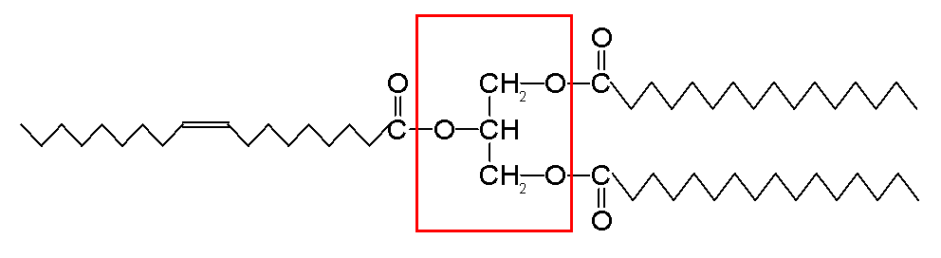
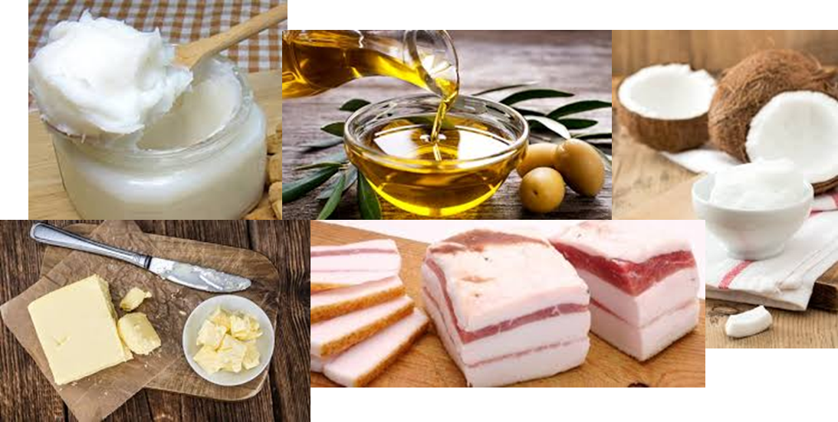
Exogenní příjem lipidů
Lipidy přijímáme ve formě:
      TAG
        Sádlo
        Máslo
        Oleje
        Tučné maso
        Semena rostlin – rostlinné oleje
      Volných MK
        Substituční terapie ω-3 nebo ω-6 MK

Slide 6
Trávení lipidů
Enzymatický rozklad složek potravy
Resorpce produktů štěpení

Slide 7
Trávení lipidů
Začíná v ústech
  Žvýkání
  Sliny
    Enzymy slouží spíše k hygieně než k trávení
Vlastní trávení lipidů začíná až v žaludku
  Mísení tráveniny s trávícími enzymy
  Téměř všechny trávicí enzymy jsou hydrolázy (štěpí za účasti vody)
Tenké střevo
    Emulsifikace lipidů
      Žlučové kyseliny
      Volné MK a MAG (produkty štěpení lipidů v tenkém střevě)
    Pankreatické enzymy (lipasy) hydrolyzují lipidy a estery cholesterolu
    Tvoří se směsné micely
    Resorpce do buněk střevní sliznice ve formě směsných micel

Slide 8
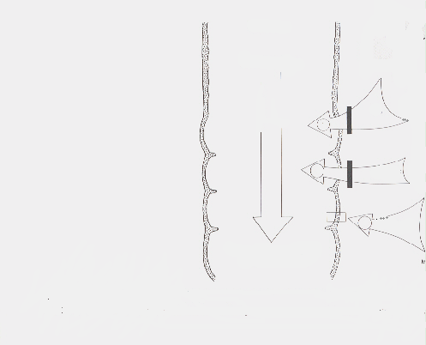
Steatorea (lipidová malabsorpce)
Ztráta lipidů stolicí
Fyziologicky je resorbováno ~ 98 % lipidů z potravy
Možné příčiny
Lipidy z potravy
Nedostatečný přívod žluče
(porucha jater, obstrukce žlučovodů)
Porucha ve funkci pankreatu
Porucha ve funkci střevní sliznice
(trávení probíhá, porušená resorpce)
Nadbytek lipidů ve stolici
Důsledek: nedostatek lipofilních vitaminů

Slide 9
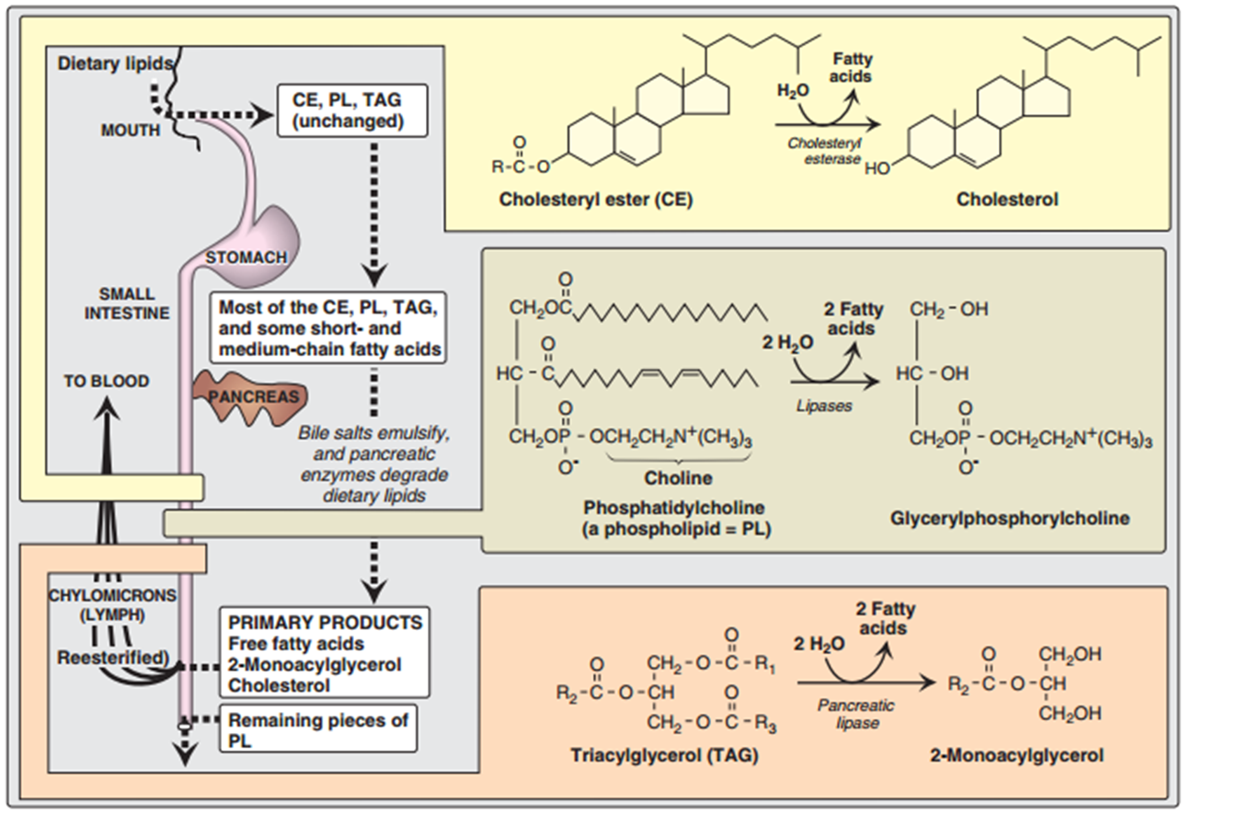
Trávení lipidů
Žaludek:
    Linquální lipáza
    Gastrická lipáza
Tenké střevo:
    Pankreatická lipáza a kolipáza
    Fosfolipáza
    Cholesterolesteráza
Lippincott’s Illustrated Reviews: Biochemistry, Sixth Edition

Slide 10
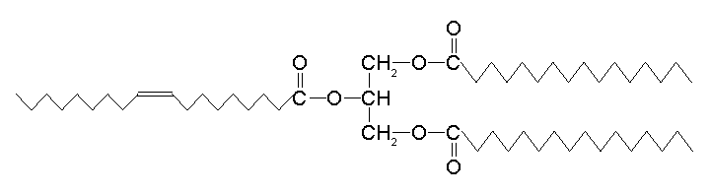
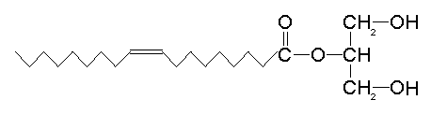
Triacylglyceroly
Pankreatická lipáza:
    Štěpí TAG na 2-MAG a volné MK
Pankreatická
lipáza
+
2
2H₂O
TAG
2-MAG
2 MK

Slide 11
Lipázy
EC 3 hydrolázy
H₂O
1
Hydrolytické štěpení esterových vazeb
Rozdílná: Aktivace
Specificita (místo štěpení, délka acylů)
2
H₂O
3
H₂O
Zažívací trakt: Lingvální (pH 2–7) Žaludeční (Ca²⁺) Pankreatická (kolipáza, ŽK)
Extracelulární: Lipoproteinová LPL (apoprotein CII) Jaterní
Intracelulární: Hormon senzitivní (aktivace fosforylací) Lyzosomální (pH ≈ 4)

Slide 12
Cholesterol
Cholesterol přijatý potravou je převážně volný = neesterifikovaný
Pouze 10–15 % cholesterolu je esterifikováno
Cholesterolesteráza:
    Štěpí esterifikovaný cholesterol na volný cholesterol a volné MK.
cholesterol
esteráza
+ R-COOH

Slide 13
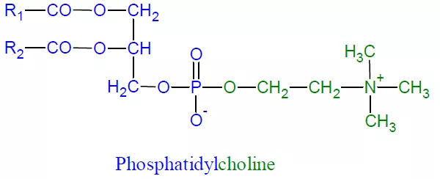
Fosfolipidy
Fosfolipáza A2:
    Štěpí za vzniku lysofosfolipidu a volné MK

Slide 14
Emulsifikace
Střevo:
    Hlavním místo emulsifikace lipidů.
Emulsifikace se uskutečňuje díky:
        Detergenčním vlastnostem žlučových kyselin
          ŽK vznikají z cholesterolu v játrech a jsou transportovány do žlučníku
          ŽK jsou ve formě pankreatické šťávy vyloučeny do duodena a v ileu jsou zpětně resorbovány
        Peristaltickým pohybům – mechanické mísení

Slide 15
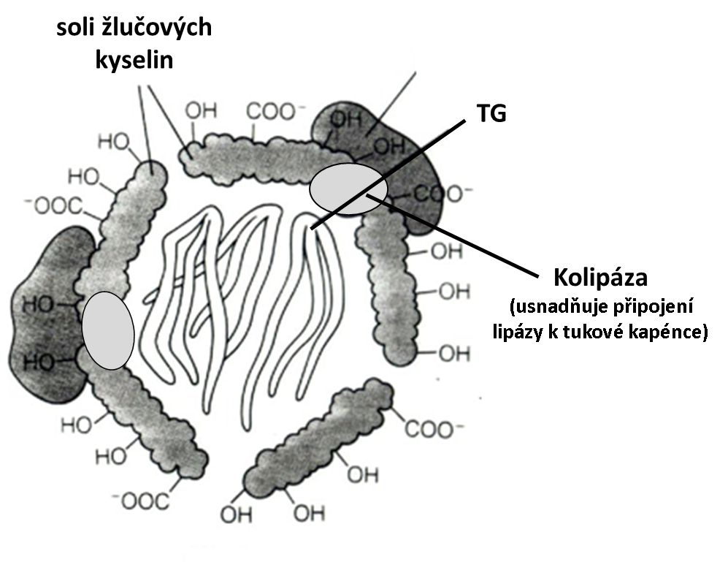
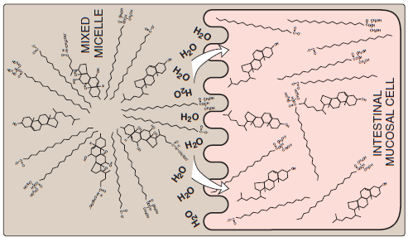
Směsné micely
Jsou tvořeny produkty degradace lipidů:
        Volné MK
        Volný cholesterol
        2-MAG
Jedině ve formě micel může dojít ke vstřebání lipidů přijatých potravou
  MAG a MK jsou vstřebávány pasivní difúzí
    Výjimka:
      MK s krátkým a středně dlouhým řetězcem jsou vstřebávány enterocytem bez nutnosti tvorby micel
Lippincott’s Illustrated Reviews: Biochemistry, Sixth Edition

Slide 16
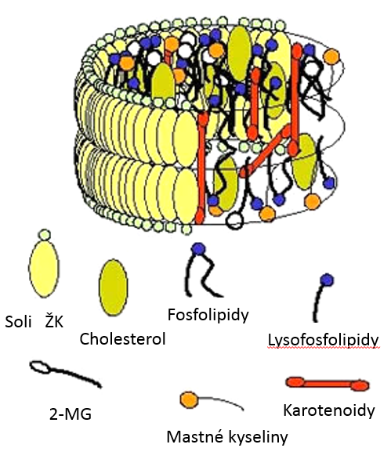
Tenzidy základ směsných micel
Průměr < 20 nm
Složky směsných micel
soli ŽK + fosfolipidy + lysofosfolipidy + anionty MK
2-MG + MK + cholesterol
lipofilní mikronutrienty
tenzidy
nepolární
látky
> C12

Slide 17
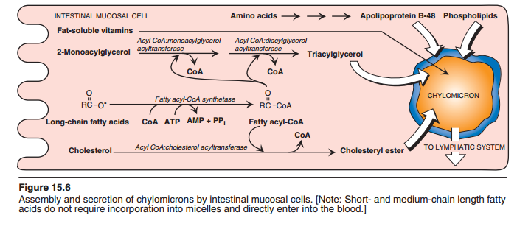
Resyntéza TAG a esterů cholesterolu
Enterocytem absorbované lipidy putují do ER, kde podlehnou resyntéze
Lippincott’s Illustrated Reviews: Biochemistry, Sixth Edition

Slide 18
Sekrece lipidů z enterocytu
Nově syntetizované TAG a estery cholesterolu jsou velmi hydrofobní a proto asociují za vzniku lipoproteinové částice – chylomikronu (CM)
Z enterocytů jsou exocytózou uvolňovány do lymfy a přes ductus thoraticus do krve (mimo játra)

Slide 19
Využití lipidů přijatých potravou tkáněmi
Chylomikrony jsou převážně metabolizovány kapilárami kosterního svalstva a tukové tkáně
Struktura CM
        TAG (85–92 %)
        PL (6–12 %)
        Chol (1–3 %)
        Proteiny (1–2 %, Apo-B48, ApoC-II aktivuje LPL)
Transport tuků z potravy ze střeva do tkání
TAG chylomikronů jsou degradovány LPL na MK a glycerol
MK vstupují buď přímo do svalových buněk (zdroj energie) nebo adipocytů (zásoba energie) anebo jsou transportovány krví ve vazbě na albumin
Glycerol je exklusivně využit játry za vzniku glycerol-3-P a následné glykolýze či glukoneogeneze
Z CM tak vzniknou chylomikronové zbytky (cholesterol estery, PL, apoproteiny, zbytek TAG) a jsou vychytávaný přes receptory játry
Receptory reagují specificky s Apo-E:
        LDL receptory (apo B/E receptory) a
        LRP receptory (LDL-receptor related protein, též apo E)

Slide 20
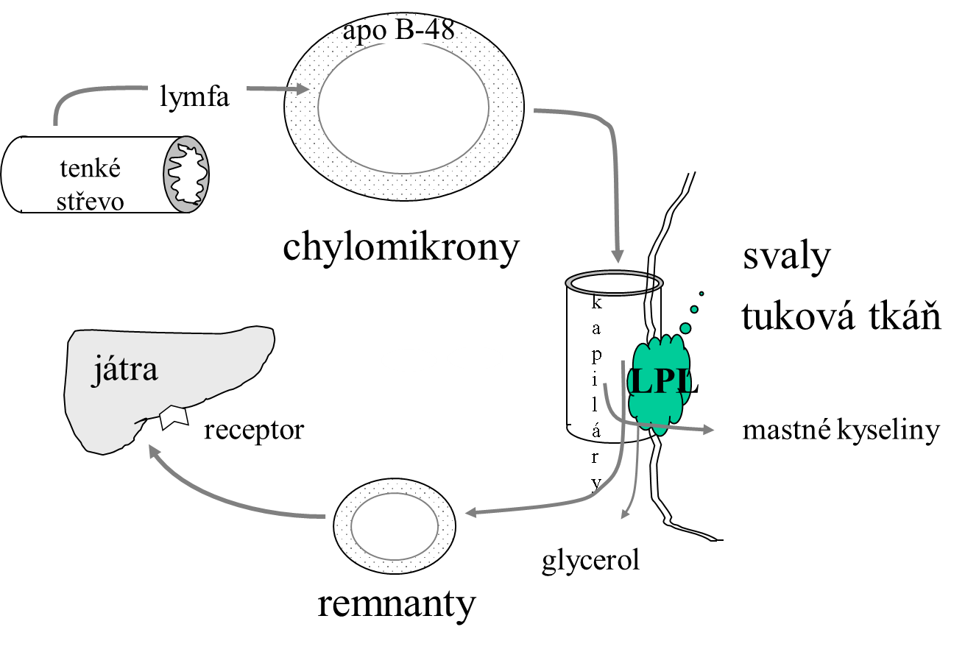
Osud chylomikronu v krevním řečišti

Slide 21
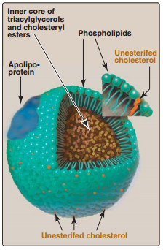
Plazmatické lipoproteiny
CM
VLDL
IDL
LDL
HDL
Většinou kulovité částice
Tvořené lipidy a proteiny
Jádro:
    Nepolární lipidy – TAG a CHOLestery
Obal:
    Polárnější – PL, CHOL, apoproteiny
Způsob transportu lipidů v krevním řečišti
Čím větší je lipidové jádro částice, tím menší je jeho hustota
Lippincott’s Illustrated Reviews: Biochemistry, Sixth Edition

Slide 22
Přeměna mastných kyselin na zásobní lipidy
MK se po jídle resorbují z plazmy do tukových buněk (adipocytů)
  Resyntéze TAG
    3 MK + glycerol TAG
      jen tuková tkáň, játra, tenké střevo a mléčná žláza
Takto vzniklý tuk se ukládá v tukových buňkách
Význam:
  Při hladovění mohou být mastné kyseliny uvolněny zpět do krve

Slide 23
Katabolismus lipidů
TAG
lipolýza
chylomikrony + VLDL (lipoproteinová lipáza, insulin)
zásobní tuky (hormon sensitivní lipáza, glukagon)
MK+ glycerol
β-oxidace
Ketolátky
Acetyl-CoA
utilizace ketolátek v extrahepatálních tkáních
citrátový cyklus + dýchací řetězec
CO₂ + H₂O + energie
CO₂ + H₂O + energie

Slide 24
Metabolismus mastných kyselin
Uvolnění MK z chylomikronů v resorpční fázi lipoproteinovou lipázou
Uvolnění MK z TG v adipocytech působením hormonsenzitivní lipázy
(hormonální regulace)
Volné MK se v krvi váží na albumin
≈ (1 mmol/l), poločas 2 min.

Slide 25
Odbourání mastných kyselin (β -oxidace)
Lokalizace:
  V mitochondriích buněk, na multienzymovém komplexu
Aktivace MK:
  Vazba CoA
  V cytoplazmě buňky
Transport MK do mitochondrií
  Ve vazbě na karnitin
β-Oxidace
  Štěpení acyl-CoA a vznik acetyl-CoA

Slide 26
Aktivace MK – syntéza acyl-CoA
Lokalizace aktivace MK
    MK (2–10 C): až matrix mtch (nevyžadují karnitinový transportní systém)
    MK (12–20 C): vnější MM, peroxisomy, ER
    MK (> 20 C): vnější MM, peroxisomy
ztráta energie ekvivalentní 2ATP
ΔG
A
T
P
A
M
P
+
PP_{i}
PP_{i}→ 2 P_{i}
O
O
R
C
+
H
S
C
o
A
R
C
OH
Acyl-CoA synthetasa
(thiokinasa)
S
CoA
Notes:
Aktivace mastné kyseliny na acyl-CoA je katalyzována thiokinasou (ligasa).
Je to reakce, při které se spotřebovává ATP.
Dochází ke štěpení až na AMP, reakce je tedy adekvátní ztrátě 2ATP.
ATP + H₂O → AMP + PP_{i}
AMP + ATP → 2 ADP
PP_{i} + H₂O → 2 P_{i}
Celkem 2ATP + 2H₂O → 2 ADP + 2P_{i}

Slide 27
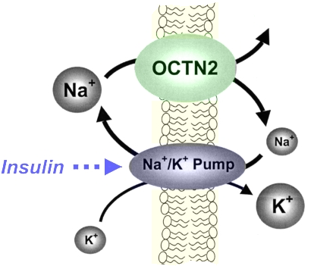
Karnitin
Přenašeč vyšších MK (>12 C) do mitochondrie
Biologicky aktivní pouze l-isomer
Přenašeč karnitinu OCTN2
C
H
karnitin
karnitin
3
*
H
C
N
C
H
C
H
C
H
C
O
O
H
ECT
3
2
2
ICT
C
H
3
OH
karnitin
C
H
3
H
3
C
N
C
H
2
C
H
C
H
2
C
O
O
H
C
H
3
O
C
O
acyl-karnitin
Notes:
Vnitřní mitochondriální membrána má velmi omezenou propustnost. Mastná kyselina ve formě acyl-CoA nemůže procházet, musí se pro transport navázat na karnitin.
Mastné kyseliny kratší než 12 uhlíků nevyžadují pro transport do mitochondrie vazbu na karnitin.
Přechází volně přes mitochondriální membránu a v mitochondrii jsou vázány na CoA.
Jejich metabolismus je tedy nezávislý na karnitinu.

Slide 28
Nedostatek L-karnitinu
Zdroje L-karnitinu (před. maso, mléko) a syntéza (AK: lysin a methionin)
Nemoci jater → snížená syntéza
Malnutrice, vegetariánská dieta
Zvýšená potřeba karnitin (těhotenství, popáleniny, trauma)
Ztráty karnitinu u hemodialyzovaných pacientů
Vrozené choroby metabolismu karnitinu
Snížená schopnost tkání využít MK s dlouhým řetězcem
Suplementace karnitinem je nutná

Slide 29
Projevy nedostatku karnitinu
Využití MK je nižší, deficit je prohlouben lačněním (kdy je potřeba metabolizovat MK)
Symptomy:
    Nonketotická hypoglykemie během lačnění
      několik hodin po jídle ⇨ hypoglykemie ⇨ ↑glukagon ⇨ ↑lipolýza a glukoneogeneze ⇨ nadbytek acyl-CoA a nedostatek OA ⇨ acyl-CoA se omezeně dostává do matrix ⇨ nevznikají ketolátky
    Svalová slabost, kardiomyopatie

Slide 30
β-Oxidace mastných kyselin
Význam:
  Zisk energie, je-li v buňce nedostatek glukózy
  (postresorpční fáze, hladovění)
Lokalizace:
  Matrix mitochondrie
  rakticky všechny buňky
  (sval, myokard, játra, ne v Erc, v CNS v nevýznamném rozsahu)
Původ MK:
  Adipocyty
  CM
  VLDL

Slide 31
β-Oxidace mastných kyselin
Průběh:
  Do reakce vstupuje acyl-CoA
  Postupně se oxiduje β-uhlík (C-3) acylu
  Vznikají redukované kofaktory FADH₂, NADH
  Opakování čtyř reakcí
dehydrogenace → hydratace → dehydrogenace → odštěpení acetyl-CoA

Slide 32
aktivace
produkty
2

Slide 33
Energetická bilance β-oxidace
Při jedné otočce β-oxidace se MK zkrátí o 2C:
získá se: 1 FADH₂ (2 ATP v DŘ)
1 NADH (3 ATP v DŘ)
Odbourání palmitové kyseliny (16 C)
8 x acetyl CoA………...x 12 = 96 ATP
7 FADH₂………………… x 2 = 14 ATP
7 NADH ………………… x 3 = 21 ATP
131 ATP
Aktivace mastné kyseliny …………... – 2 ATP
CELKEM 129 ATP

Slide 34
β-oxidace MK je významným zdrojem energie
Kdy jsou MK odbourávány?
Buňky potřebují energii a dostupnost glukózy je nízká
β-oxidace je iniciována glukagonem v postresorpční fázi nebo hladovění

Slide 35
Lipidy v postresorpční fázy (glukagon)
Lipolýza v tukové tkáni
MK jsou transportovány krví ve vazbě na albumin
MK jsou zdrojem energie pro myokard, svaly a játra
Játra
Acetyl-CoA
Svaly, myokard
MK
MK-albumin
MK
Acetyl-CoA
MK + glycerol
Tuková tkáň
HSL
TAG
Efekt glukagonu

Slide 36
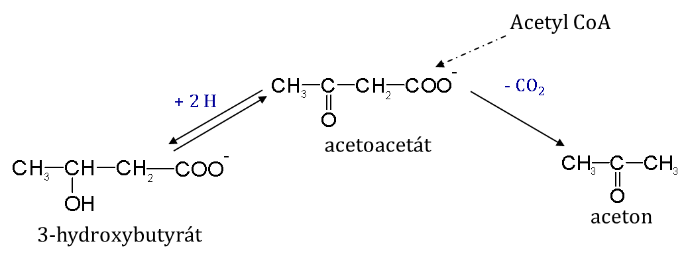
Ketolátky
Význam:
  Ve vodě rozpustné „palivo“ původem značně z MK
Místo vzniku:
  Játra
Místo využití:
  Extrahepatální tkáně (myokard, svaly, mozek.. )
Nadprodukce:
  Hladovění, nekompenzovaný diabetes melitus
  Vede ke ketoacidóze

Slide 37
Příčiny vzniku a utilizace ketolátek
CNS
CO₂
Játra
thioforasa
Ketolátky
Ketolátky
Syntéza thioforasy indukována po několika dnech hladovění
Glc
*
Krev
nedostatek OA
Acetyl-CoA
Sval
MK
MK-albumin
thioforasa
Acetyl-CoA
MK + glycerol
CO₂
HSL
*
Glukagon*
TG
tuková tkáň
Notes:
Příčiny zvýšené tvorby ketolátek v JÁTRECH:
Při hladovění nebo diabetu převažují účinky hormonu glukagonu
Pod jeho vlivem se uvolňují mastné kyseliny z adipocytů
V játrech dochází k jejich β-oxidaci
Produkce acetyl-CoA v játrech se tak zvyšuje
Aby byl veškerý acetyl-CoA využit v citrátovém cyklu, musel by se zvýšit také přísun druhého substrátu CC – oxalacetátu
Protože je však současně nedostatek glukosy, v játrech musí probíhat glukoneogeneze. Tento proces odčerpává oxalacetát, energeticky jej pokrývá ATP z β-oxidace.
Acetyl-CoA se hromadí v matrix mitochondrie jaterních buněk a váže CoA potřebný pro pokračování β-oxidace
Aby se zregeneroval CoA aktivuje se proces ketogeneze.
Ketolátky (acetoacetát a β-hydroxybutyrát) se z jater uvolňují do krve a jsou vychytány extrahepatálními tkáněmi. Zpočátku jsou využívány hlavně svalovými buňkami a myokardem, při delším hladovění se na jejich metabolismus adaptuje i CNS.
V CNS při delším hladovění dochází k indukci syntézy enzymu sukcinylCoA-CoA:acetoacetát-CoA-transferasy (thioforasy).

Slide 38
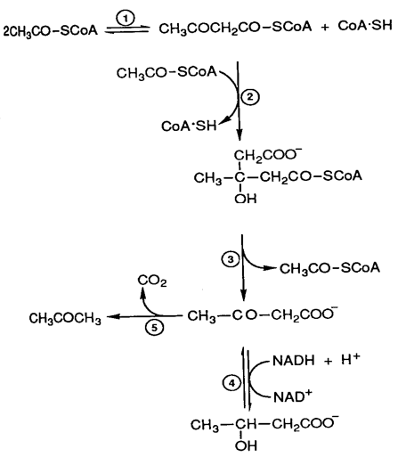
Ketogeneze
acetyl-CoA
acetoacetyl-CoA
určuje rychlost ketogeneze
MK ⇨ indukce HMG-CoA synthasy
matrix mitochondrie
HMG-CoA
pK_{A} = 3,5
aceton
acetoacetát
 produkce ketolátek ⇨ ketoacidóza
pK_{A} = 4,7
převládá v krvi
3-hydroxybutyrát
Notes:
Syntéza ketolátek probíhá v matrix mitochondrie.
Substrátem je acetyl-CoA.
Prvním meziproduktem při syntéze ketolátek je acetoacetyl-CoA, který reakcí s dalším acetyl-CoA poskytuje 3-hydroxy-3-methyl-glutaryl-CoA (HMG-CoA).
Enzymem lyasou se 3-HMG-CoA štěpí na acetyl-CoA a acetoacetát.
Při syntéze ketolátek je primárním produktem kyselina acetoctová. Redukcí (v závislosti na dostupnosti NADH) se mění na kyseliny β-hydroxymáselnou. Oba tyto produkty jsou v rovnováze a mohou být zpětně extrahepatálně přeměněny na acetylCoA.
Dekarboxylací acetoctové kyseliny vzniká aceton. Tato reakce je nevratná a aceton je již odpadní látka.
Z hodnot pK_{A} je zřejmé, že při pH krve 7,4 jsou obě kyseliny zcela disociovány. To přispívá ke zvýšení koncentrace protonů v krvi, klesá koncentrace HCO₃⁻ a nastává acidosa (ketoacidosa).

Slide 39
Utilizace ketolátek v extrahepatálních tkáních
matrix mitochondrie
thioforasa
acetoacetyl-CoA
acetoctová kyselina
donor HSCoA
thiolasa
4. reakce β-oxidace
ENERGIE
Notes:
V extrahepatálních tkáních (v mitochondriích) se acetoacetát působením enzymu thioforasy přeměňuje na reaktivní acetoacetyl-CoA.
V játrech tento enzym není.
V CNS je tento enzym indukován při delším hladovění.
CoA se thioforasou přenáší ze sukcinyl-CoA (který je meziproduktem citrátového cyklu).
V následujícím kroku, acetoacetyl-CoA reaguje s dalším koenzymem A za vzniku dvou acetylCoA (tholýza katalyzovaná thiolasou), které se mohou zapojit do citrátového cyklu. Tím extrahepatální buňka získává energii.
Jestliže produkce ketonových látek je vyšší než jejich utilizace v extrahepatálních tkáních, jejich koncentrace v plazmě začne narůstat (ketonemie), při vyšších koncetracích jsou vylučovány i do moče (ketonurie).
Tato situace nastává u diabetu, nebo dlouhodobého hladovění.
Protože acetoctová i 3-hydroxymáselná kyselina jsou v plazmě téměř úplně disociovány, dochází ke snížení pH plazmy (acidemie).
V organismu se vyvíjí acidosa, dle původu nazvaná ketoacidosa.

Slide 40
Syntéza mastných kyselin
Lokalizace:
  Cytoplasma buněk
Kdy:
  Je-li dostatek acetyl CoA
Zdroje acetylCoA:
  Mastné kyseliny
  Glykolýza
  Odbourání proteinů
Enzym:
  Synthasa mastných kyselin (vyžaduje pantothenovou kyselinu)
Kofaktor
  NADPH
          Syntéza vychází z acetyl CoA → prodlužování řetězce o 2 C

Slide 41
Syntéza mastných kyselin z acetyl-CoA
1. Transport acetyl-CoA z matrix mitoch. do cytosolu
2. Tvorba malonyl-CoA
3. Série reakcí na komplexu synthasy mastných kyselin
Notes:
Při popisu syntézy mastných kyselin rozlišíme tři fáze.
Zdrojem je acetyl-CoA.
Fáze – transport acetyl-CoA do cytoplazmy
Převážná část buněčného acetyl-CoA vzniká v mitochondriích. Transport acetylu s navázaným koenzymem A přes mitochondriální membránu však není možný.
Acetyl-CoA se proto v matrix zúčastní první reakce citrátového cyklu, tj. tvorby oxalacetátu. Pokud je v buňce dostatek energie, citrátový cyklus dále nepokračuje a citrát je transportován přes mitochondriální membránu do matrix.
2. Fáze- vznik malonyl-CoA
Acetyl-CoA nemá dostatečnou energii k tomu, aby vstoupil do kondenzačních reakcí při syntéze mastných kyselin. Je proto nejprve aktivován karboxylací na malonyl-CoA.
3. Fáze – vlastní syntéza mastné kyseliny katalyzovaná multifunkční synthasou mastných kyselin.

Slide 42
Transport acetyl-CoA do cytosolu
CYTOSOL
Vnitřní MM
pyruvát
MATRIX
+
acetyl-CoA + oxalacetát
X
oxalacetát acetyl-CoA
NADH + H⁺
ADP + P_{i}
citrátsynthasa
citrátlyasa
NAD⁺
malát
malát
CoA
ATP
NADP⁺
malic enzyme
pyruvát
CoA
NADPH
pyruvát
citrát
citrát
isocitrát-DH
−
ATP, NADH
Notes:
Snímek popisuje transport citrátu do cytoplazmy a související děje.
Je-li v buňce dost ATP, isocitrátdehydrogenasa v matrix mitochondrie je inhibována ATP, isocitrát se hromadí v matrix a přeměněna citrátu na isocitrát je rovněř zastavena.
Citrát je translokován do cytoplazmy. Zde na něj působí enzym citrátlyasa. Za spotřeby ATP dochází ke štěpení na acetyl-CoA a oxalacetát.
Acetyl-CoA vstoupí do syntézy mastných kyselin.
Oxalacetát je malátdehydrogenasou redukován na malát. Ten je buď transportován zpět do matrix, nebo je pomocí „jablečného“ enzymu přeměněn na pyruvát. V reakci se získá NADPH potřebné pro redukční reakce syntézy mastných kyselin. Všimněte si, že kombinací těchto dvou reakcí se extramitochondriální NADH konvertuje na NADPH.

Slide 43
Syntéza malonyl-CoA
ATP ADP + P_{i}
+ HCO₃–
acetyl-CoA
karboxylasa
acetyl-CoA
karboxylasa
biotin
karboxybiotin
– OOC–CH₂–CO–S–CoA CH₃–CO–S–CoA
malonyl-CoA acetyl-CoA
Notes:
Karboxylace acetyl-CoA je regulačním krokem při syntéze MK a určuje její rychlost.
Obsahuje biotin jako prostetickou skupinu (biotin je kovalentně vázán na lysinový zbytek enzymu).
CO₂ se nejprve za spotřeby ATP váže na biotin a potom se karboxyl přenáší na acetyl-CoA. Malonyl-CoA tím získává vysoký obsah energie.

Slide 44
Synthasa mastných kyselin
Multienzymový komplex se 7 enzymovými aktivitami
Obsahuje ACP (acyl carrier protein) ⇨ váže fosfopantethein
U savců homodimer
Paralelně jsou tvořeny dvě molekuly MK
Na syntéze každé molekuly MK se podílí oba monomery
Notes:
Vlastní syntéza mastné kyseliny probíhá na multienzymovém komplexu. U savců jsou komplexy sdruženy do dimerů. Každý monomer vykazuje sedm katalytických domén se sedmi enzymovými aktivitami a dále doménu, která váže molekulu 4-fosfopanteteinu (nazývá se acyl carrier protein- ACP).

Slide 45
Fosfopantethein je polovina struktury CoA
Koenzym A
HS–Pantethein–P_{i}–P_{i}–adenosin-3‘-P_{i}
Pan-SH
Acyl
O
C
H
3
O
NH
CH₂–CH
CO
O
C
C
H
C
C
H
2
O
P
~
O
C
C
H
2
C
H
2
H
N
H
O
C
H
O
HS
C
H
2
C
H
2
H
N
3
Cysteamin
β-Alanin Pantooová kyselina
ACP
Pantothenová kyselina (B₅)
Acyl carrier protein
Pantethein
Notes:
Doména ACP v multienzymovém komplexu váže fosfopantetein (derivát vitamínu kys. pantothenové). Ten při syntéze přejímá roli CoA a prostřednictvím –SH skupiny cysteaminu váže thioesterovou vazbou intermediáty.
Acyl je v průběhu reakcí navázán na –SH skupinu pantetheinu a je postupně přenášen od jednoho komplexu ke druhému – tzv. fosfopantetheinová ruka

Slide 46
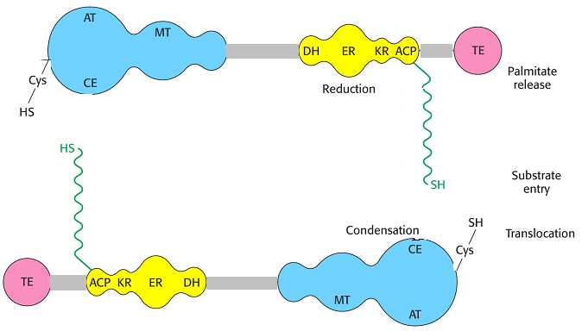
Komplex synthasy mastných kyselin
u živočichů - homodimer
AT
acetyltransacylasa
MT
malonyltransacylasa
OAS
3-oxoacylsynthasa (kondenzující enzym)
OAR
oxoacylreduktasa
DH
dehydratasa
ER
enoylreduktasa
TE
thioesterasa
OAR
OAS
V prvním cyklu:
Pan-SH
navázání malonylu
OAS
navázání acetylu
OAR
ACP domaine with
phosphopantethein arm
Každý monomer je rozložen do tří domén zahrnujících sedm katalytických aktivit
Notes:
Vlastní syntéza mastné kyseliny probíhá na multienzymovém komplexu. U savců jsou komplexy sdruženy do dimerů. Každý monomer vykazuje sedm katalytických domén se sedmi enzymovými aktivitami a dále doménu, která váže molekulu 4-fosfopanteteinu (nazývá se acyl carrier protein- ACP).
Snímek znázorňuje schematicky dimerní komplex synthasy mastných kyselin.
Při syntéze jedné molekuly mastné kyseliny jsou funkčně sdruženy podjednotky protilehlých monomerů

Slide 47
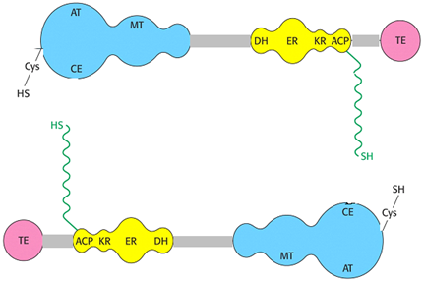
Reakce syntézy mastných kyselin
Přenos acetylu z acetyl-CoA na –SH skupinu oxoacylsynthasy
katalyzuje acetyl transacylasa
OAR
OAS
CO–CH₃
SH
S
Cys
OAS
ACP
OAR
AT
Notes:
První cyklus syntézy začíná navázáním prvních reaktantů acetyl-CoA a malonyl-CoA na –SH skupiny proteinů.
Acetyl-CoA se přenáší na periferní –SH skupinu cysteinového zbytku acetyl-CoAtransacylasy.
AS-Cys-SH + CH₃-CO-S-CoA → AS-Cys-S-CO-CH₃ + CoA-SH
Při dalších cyklech syntézy bude do této reakce vstupovat již vzniklý acyl.

Slide 48
přenos malonylu z malonyl-CoA na –SH fosfopantetheinu
katalyzuje malonyltransacylasa
COOH
CH₂
CO
OAR
OAS
CO–CH₃
S
Pan-S
S
OAS
Cys
OAR
ACP
AT
Notes:
Malonyl-CoA se přenáší na fosfopanteteinovou skupinu Pan-SH pomocí enzymu malonyltransacylasy.
ACP-Pan-SH + HOOC-CH₂-CO-S-CoA → ACP-Pan-S-Co-CH₂-COOH + CoASH

Slide 49
Kondenzace
připojení acetylu na druhý uhlík malonylu za současné dekarboxylace
tvorba acetoacetylu navázaného na Pan-S–
katalyzuje 3-oxoacylsynthasa OAS
OAS
OAR
CH₃
C=O
CH₂
CO
OAS
OAR
COOH
CH₂
CO
+ CO₂
CO–CH₃
S
S
S
SH
Cys
Cys
ACP
ACP
AT
AT
Notes:
V dalším kroku enzym 3-oxoacylsynthasa (AS) katalyzuje kondenzaci acetylu a malonylu. AS nese acetyl a současně katalyzuje syntézu oxoacylu.
AS-Cys-S-CO-CH₃ + ACP-Pan-S-CO-CH₂-COOH → ACP-Pan-S-CO-CH₂-CH₃ + CO₂
Z malonylu se odštěpuje terminální karboxyl (došlo na dekarboxylaci). Produktem je β-oxoacyl navázaný na pantethein thioesterovou vazbou.

Slide 50
Další tři reakce se odehrávají ve vazbě na fosfopantethein, cílem je přeměnit C=O na 3. uhlíku na –CH₂– (hydrogenace, dehydratace, hydrogenace ) srovnejte s β-oxidací mastných kyselin
První redukce
katalyzuje 3-oxoacylreduktasou s NADPH.
produkt je 3-hydroxyacyl navázaný na Pan-S–
OAS
OAR
OAR
OAS
CH₃
C=O
CH₂
CO
CH₃
CH–OH
CH₂
CO
+ NADPH + H⁺
+ NADP⁺
S
S
SH
SH
Cys
Cys
ACP
ACP
AT
AT
Notes:
Nyní proběhne série reakcí, jejímž cílem je odstranit oxoskupinu na uhlíku C-3.
Reakce probíhají v opačném sledu než při β-oxidaci.
Prvním krokem je hydrogenace, z oxo- skupiny vzniká hydroxy- skupina.
Všimněte si, že donorem vodíku je NADPH (jedná se o syntetickou reakci).

Slide 51
OAS
OAR
Dehydratace
katalyzuje 3-hydroxyacyldehydratasa
produkt je trans–2–enoyl navázaný na Pan-S–
OAR
OAS
CH₃
CH–OH
CH₂
CO
CH₃
CH
CH
CO
+ H₂O
S
S
SH
SH
Cys
Cys
ACP
ACP
AT
AT
Notes:
V dalším kroku probíhá dehydratace, mezi uhlíky 2 a 3 se vytváří dvojná vazba.

Slide 52
OAS
OAR
Druhá redukce
katalyzuje enoylreduktasa s NADPH
produktem je nasycený acyl (nyní butyryl-) vázaný na –PanS– (původní acetyl byl prodloužen o dva C)
OAR
OAS
CH₃
CH
CH
CO
CH₃
CH₂
CH₂
CO
+ NADPH + H⁺
+ NADP⁺
S
S
SH
SH
Cys
Cys
ACP
ACP
AT
AT
Notes:
Smyslem dalšího kroku je odstranit hydrogenací dvojnou vazbu.
K hydrogenaci je opět využiti NADPH.
Výsledkem předchozí série reakcí je čtyřuhlíkatý acyl (butanoyl) navázaný na pantethein.

Slide 53
Nasycený acyl je přenesen na atom síry v Cys-SH kondenzujícího enzymu (oxoacylsynthasu).
Pan-SH je volný pro navázání dalšího malonyl-CoA
CH₃
CH₂
CH₂
CO
CH₃
CH₂
CH₂
CO
S
SH
SH
S
Cys
Cys
ACP
ACP
AT
AT
Notes:
Aby mohla syntéza pokračovat, butanoyl se dočasně přesune na –SH skupinu oxoacylsynthasy, tím se uvolní pantethein-SH

Slide 54
Po ukončení prvního cyklu se na Pan-SH naváže další malonyl. Butyryl kondenzuje s malonyl za odštěpení CO₂ za vzniku 3-oxohexanoyl navázaný na Pan-S … …
Následuje:
    hydrogenace
    dehydratace
    hydrogenace
Výsledkem je hexanoyl navázaný na Pan-S
CH₃
CH₂
CH₂
CO
COOH
CH₂
CO
S
S
Cys
ACP
AT
Notes:
Ve druhém cyklu syntézy vstupuje nový malonyl-CoA a váže se na ACP-Pan-SH.
Na něj se přenáší butanoyl vzniklý v předchozí sérii reakcí, dochází k odštěpení CO₂.
Vzniká 3-oxo-hexanoyl navázaný na pantetheinu. V dalších třech reakcích bude oxo-skupina na C-3 přeměněna na CH₂.

Slide 55
Po průchodu přes kroky 1–6 sedmkrát …
thioesterasa
Produktem synthasy MK je u savců
16:0 (palmitát) (hlavní)
18:0 (stearát) (minoritní)
Notes:
Po sedmi cyklech , tj. když acylový zbytek dosáhne 16 uhlíků se hydrolyticky odštěpí palmitát, který je hlavním produktem syntézy v cytoplazmě.

Slide 56
Bilance syntézy palmitátu (16:0)
7 acetyl-CoA + 7 ATP + 7 CO₂
acetyl-CoA + 7 malonyl-CoA + 14 NADPH + 14 H⁺
CH₃-(CH₂)₁₄-COOH + 7 CO₂ + 6 H₂O + 8 HSCoA + 14 NADP⁺
palmitová kyselina
Notes:
Po sedmi cyklech , tj. když acylový zbytek dosáhne 16 uhlíků se hydrolyticky odštěpí palmitát, který je hlavním produktem syntézy v cytoplazmě u živočichů.
Syntéza mastných kyselin je proces vyžadující velké množství ATP a dostupnost acetyl-CoA. Na syntézu kyseliny palmitové je potřeba 8 acetyl-CoA, z nichž 7 musí být karboxylováno za spotřeby ATP. Na každý cyklus jsou též potřebné 2 NADPH, tedy na syntézy kyseliny palmitové se spotřebuje 14 NADPH.

Slide 57
Pro syntézu MK je potřebný NADPH
Zdroje NADPH
Pentosafosfátová dráha
Glc + ATP → G-6-P + ADP
G-6-P + 2 NADP⁺
↓
↓
Ru-5-P + 2 NADPH + CO₂ + 2 H⁺
Jablečný enzym
malát + NADP⁺
↓
pyruvát + NADPH + CO₂ + H⁺
Notes:
Ve dvou redukčních reakcích probíhajících na komplexu synthasy mastných kyselin se jako donor vodíku uplatňuje NADPH.
Jeho zdrojem může být buď pentosa-fosfátová dráha, nebo dekarboxylace malátu „jablečným“ enzymem.

Slide 58
Porovnej
 | β-oxidace | Synteza MK
lokalizace | mitochondrie | cytoplasma
základní jednotka | acetyl (C₂) | acetyl (C₂)
Kofaktory redox. r. | NAD⁺, FAD | NADPH
stimulace | glukagon | insulin

Slide 59
Elongace a desaturace MK
endoplasmatické retikulum
Elongace MK
Substráty: MK, malonyl-CoA, NADPH
Elongace probíhá od karboxylu ⇨ posun číslování C=C vazeb
Desaturace MK
Substráty: MK, O₂, NADH
Člověk Δ⁹, Δ⁶, Δ⁵, Δ⁴ desaturázy
Rostliny též Δ¹², Δ¹⁵ desaturázy
Notes:
Hlavním produktem syntézy mastných kyselin v cytoplazmě je kyselina palmitová.
V dalších krocích však může probíhat i prodlužování řetězce a vznik dvojných vazeb. Tyto reakce se však odehrávají v ER.
Po transportu MK do ER dochází nejprve k navázání CoA.
Prodlužování pak probíhá obdobným způsobem jako v cytoplazmě, pomocí malonyl-CoA, enzymy však nejsou sdruženy v multienzymovém komplexu.
Velmi dlouhé MK jsou syntetizovány zejména v mozku, kde slouží k tvorbě speciálních lipidů.
Dvojné vazby se tvoří působením desaturas, rovněž v ER.

Slide 60
Desaturace MK
První krok: vždy Δ⁹ desaturace 18:0 a 16:0
Živočichové: další desaturace možná pouze mezi C9 a C1
Rostliny: další desaturace možná i mezi C9 a Cω
Δ¹⁵ desaturasy zejména u rostlin vegetujících ve studené vodě (řasy, plankton) ⇨ vysoký obsah ω-3 PUFA v rybím tuku

Slide 61
Mechanismus desaturace MK
Monooxygenace
cyt b₅
1. hydroxylace
2. dehydratace
Notes:
Desaturace mastných kyselin probíhá v ER a vyžaduje molekulární kyslík. Probíhá ve dvou stupních:
nejprve dochází k hydroxylaci mechanismem monoxygenasové reakce
druhým krokem je dehydratace
Desaturace probíhá ve dvou krocích:
hydroxylace nasyceného acylu za účasti dikyslíku a koreduktantu
dehydratace hydroxyacylu (eliminace vody)
Celková rovnice desaturace:
nasycený acyl-CoA + O₂ + NAD(P)H + H⁺ → nenasycený acyl-CoA + NAD(P)⁺ + 2 H₂O
Hydroxylační reakce se účastní cytochrom b₅ a NADH (nebo NADPH).
Dvojná vazba vznikající dehydratací je vždy v konfiguracu cis-. (Mastné kyseliny s konfigurací trans vznikají ve větší míře u přežvýkavců mikrobiálními trávícími procesy a také při technické rafinaci potravinových tuků.)

Slide 62
Desaturace a elongace MK
Řada ω−9 ω−6 ω−3
Δ¹² desaturace Δ¹⁵ desaturace
18:0 → 18:1 (9) → 18:2 (9,12) → 18:3 (9,12,15)
všechny organismy
rostliny,
zejména plankton
rostliny
⇩ Δ⁶ desaturace ⇩
⇩ elongace ⇩
⇩ Δ⁵ desaturace ⇩
⇩ elongace ⇩
⇩ Δ⁴ desaturace ⇩
!Příslušnost MK k řadě se nemění!
Notes:
Živočichové neumí syntetizovat kyselinu linolovou a linolenovou, protože nemají Δ ¹² a Δ ¹⁵ desaturasu. Tyto dvě kyseliny jsou proto pro člověka a většinu dalších živočichů esenciální.
Pokud jsou ale tyto dvě esenciální kyseliny přijaty, mohou být dále modifikovány elongací a další desaturací v pozicích mezi devátým uhlíkem a karboxylovým koncem.

Slide 63
Syntéza nenasycených MK
Nasycené řada n-9 řada n-6 řada n-3
18:0 18:1 (9) 18:2 (9,12) 18:3 (9,12,15)
stearová olejová linolová a-linolenová
18:2 (6,9) 18:3 (6,9,12) 18:4 (6,9,12,15)
g-linolenová
20:3 (5,8,11) 20:4 (5,8,11,14) 20:5 (8,11,14,17)
arachidonová eikosapentaenová
ARA EPA
esenciální
Ikosanoidy

Slide 64
Anabolické přeměny: biosyntéza lipidů
Glukóza z potravy
glykolýza
pyruvát
Glukóza z potravy
oxidativní dekarboxylace
acetyl-CoA
glykolýza
Syntéza MK
dihydroxyacetone-P mastná kys.
TG z potravy
hydrogenace
aktivace
glycerol-3-P + acyl-CoA
glycerofosfolipidy
(buněčné membrány)
fosfatidát
střevo→ chylomikrony
adipocyty → tukové zásoby
játra → VLDL
Triacylglyceroly
64

Slide 65
Syntéza triacylglycerolů
3 Mastné kyseliny + glycerol triacylglycerol
+

Slide 66

Syntéza TAG
Postupná esterifikace glycerol-3-fosfátu aktivovanými MK
Lokalizace:
      Adipocyty
      Hepatocyty
      Enterocyty
Původ MK:
      Z potravy = z CM
      Z krve = z VLDL
Glycerol-3-P
Lysofosfatidát
Fosfatidát
1,2-DAG
TAG

Slide 67
Kde probíhá syntéza TAG?
Význam?
Kde?
Syntéza
chylomikronů
Tenké střevo
Játra
Tuková tkáň
Mléčná žláza
Syntéza
VLDL
Ukládání TG

Slide 68
VLDL
Vznik v játrech
Transport endogenně vzniklých lipidů (TAG, chol, PL) do extrahepatálních tkání
apoB-100
LPL mění VLDL na IDL až na LDL

Slide 69
Lipoperoxidace

Slide 70
Lipoperoxidace
Neenzymová
PUFA (membrány, LDL)
Radikálová řetězová reakce
  Iniciace
  Propagace
  tTrminace
Reaktivní meziprodukty (radikály, peroxidy, ...)
Některé produkty mutagenní nebo karcinogenní
Enzymová
PUFA
Enzymy
  Cyklooxygenasa
  Lipoxygenasy
  Epoxygenasy
  Cytochrom P450
  …
Oxidaci podléhá i cholesterol ⇨ oxysteroly
Notes:
V průběhu neenzymové peroxidace lipidů (viz schéma) jsou rozlišovány 3 fáze: iniciace, propagace a terminace.
Lipidová peroxidace je proces, při kterém jsou polynenasycené mastné kyseliny lipidů poškozovány působením volných radikálů a kyslíku za vzniku hydroperoxidů. Z hydroperoxidů pak dalšími reakcemi vznikají následné sekundární produkty. Je třeba připomenout, že pod pojmem peroxidace lipidů se většinou uvažuje neenzymový a nekontrolovaný proces přeměny lipidů.
V řadě buněk však probíhá i enzymová peroxidace lipidů, která vede k tvorbě biologicky aktivních produktů, důležitých pro regulaci buněčných pochodů (např. prostaglandiny a leukotrieny).
V biologických systémech probíhá neenzymová peroxidace lipidů (dále jen peroxidace lipidů) především v biologických membránách a lipoproteinech. Zde jsou jako součásti fosfolipidů v největší koncentraci přítomny polynenasycené mastné kyseliny, které jsou hlavními substráty lipoperoxidace.

Slide 71


Iniciace lipoperoxidace
Fentonova reakce
H₂O₂ + Fe²⁺/Cu⁺
↓
∙OH + OH⁻ + Fe³⁺ /Cu²⁺
PUFA
X∙
X–H
vznik ≈ 50 ∙OH / s / buňka
Alkylový radikál L∙
nepárový elektron
v konjugaci
s π-elektrony
přesmyk
Alkylový radikál L∙
nepárový elektron
v konjugaci
s π-elektrony konjugovaného dienu
Notes:
Pochod iniciace zahrnuje reakci, při níž je molekula mastné kyseliny atakována volným reaktivním radikálem. Největší význam se připisuje působení hydroxylového radikálu, iniciaci však v závislosti na podmínkách mohou vyvolat i radiály jiné. Nejcitlivějším místem pro atak radikálu v molekule mastné kyseliny je -CH₂- skupina obklopená z obou stran dvojnou vazbou. To vysvětluje, proč především polynenasycené mastné kyseliny podléhají peroxidaci. Působením reaktivního volného radikálu se odtrhuje atom H z této skupiny a z mastné kyseliny se stává radikál L•. V jeho struktuře poté dojde k přeskupení dvojné vazby a vznikne konjugovaný dien.

Slide 72




Propagace lipoperoxidace
Alkylový radikál L∙
isoprostany
O₂
Peroxylový radikál LOO∙
∙
endoperoxid MDA
LH
L∙
Alkylový radikál
∙
přesmyk
O₂
Hydroperoxid LOOH
LOO∙
…
primární produkt
Sekundární produkty
…
Notes:
Radikál L• konjugovaný s konjugovaným dienem reaguje spontánně s molekulou kyslíku za vzniku lipoperoxylového radikálu LOO•. Tento radikál je rovněž velmi reaktivní a je schopen reagovat s jinou molekulou nenasycené mastné kyseliny. Odštěpí z ní atom vodíku a sám se přemění na hydroperoxid LOOH. Tím je zahájena propagace, která pokračuje tak dlouho, dokud se volný radikál L• nesetká s jiným radikálem nebo molekulou antioxidantu (např. tokoferolem) a dojde k ukončení řetězové radikálové reakce, tzv. terminaci.
Hydroperoxidy jsou pouze primárními produkty peroxidace. V následných reakcích, z nichž některé jsou opět radikálové (viz schéma), se mění na řadu dalších, sekundárních produktů. Tvorba některých sekundárních produktů může být ovlivněna volnými ionty kovů, zejména železa a mědi.

Slide 73
Terminace lipoperoxidace tokoferolem
membrána
cytosol
PUFA (LH)
2 RSH
NADP⁺
dehydro-askorbát
X∙
O₂
L∙
cyklus vitaminu E
cyklus vitaminu C
cyklus thiolů
XH
XH
askorbát
NADPH + H⁺
L-OO∙
RS–SR
L-OOH
vitamin E radikál
regenerace
tokoferolu/askorbátu je částečná
Notes:
Propagace pokračuje tak dlouho, dokud se volný radikál L• nesetká s jiným radikálem nebo molekulou antioxidantu (např. tokoferolem) a dojde k ukončení řetězové radikálové reakce, tzv. terminaci.
Lipidové peroxidaci zabraňují antioxidanty. Z hlediska jejich zásahu do mechanismu peroxidace je lze rozlišit na preventivní antioxidanty, které lipidové peroxidaci zabraňují a antioxidanty, které přerušují řetězovou reakci, tj. zamezují propagaci. Do první skupiny patří např. katalasa a peroxidasy, které svým účinkem rozkládají peroxid vodíku a zabraňují jeho přeměně na reaktivní OH radikál. Patří sem i superoxiddimutasa, která vychytává superoxidový anion-radikál. Na prevenci rozvoje radikálových reakcí se podílí také látky schopné vázat ionty mědi a železa a zabraňující tak těmto iontům vstoupit do Fentonovy reakce. Jedná se hlavně o transferin, ferritin a ceruloplasmin. Do druhé skupiny antioxidantů se řadí látky, které mají schopnost reagovat s radikály za vzniku stabilních produktů a mají přitom lipofilní charakter. Největší význam je přikládán α-tokoferolu (vitamin E). K účinným antioxidantům membrán patří také karotenoidy a ubichinol (mitochondriální membrána).V poslední době je značná pozornost věnována antioxidačním účinkům flavonoidů a dalších polyfenolů z potravy.

Slide 74
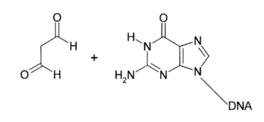
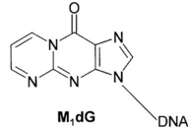

Sekundární produkty lipoperoxidace
Malondialdehyd – vysoce mutagenní
  ⇨ adukty s proteiny/DNA
Isoprostany ⇨ různý biologický účinek
  prostaglandinům strukturou podobné sloučeniny
Alkanaly/alkenaly (4-hydroxynonenal, 4-HNE)
  vysoce toxické
Alkany, alkeny ⇨ plíce
markery oxidačního stresu
MDA guanin
M₁dG
9
4
1
Notes:
Lipoperoxidace je velmi destruktivní proces. Jednak přímo poškozuje fosfolipidy membrán, navíc však vznikající sekundární metabolity jsou velmi reaktivní a narušují strukturu dalších biomolekul. Toxické jsou především některé aldehydy (malondialdehyd, 4-hydroxynonenal), které se navazují na volné aminoskupiny proteinů. V důsledku toho se proteiny agregují, síťují a stávají se citlivější k proteolytické degradaci. Mění se fluidita membrán, zvyšuje se propustnost pro ionty, mění se membránový potenciál a dochází k lýze buněk.

Slide 75
Preventivní antioxidanty
Zabraňují vzniku ROS / eliminují ROS ⇨ ↓iniciace lipoperoxidace
Vážou ionty Fe/Cu ⇨ zabraňují vzniku ∙OH
  transferrin, ferritin, ceruloplasmin, …
  flavonoidy
Antioxidační enzymy
  katalasa
  glutathionperoxidasa
  glutathionreduktasa
  superoxiddismutasa

Slide 76
Lipofilní antioxidanty
Eliminují radikály
  karotenoidy/β-karoten při nízkém pO₂
  bilirubin
  vitamin E při nižších//normálních koncentracích
  ubichinol
  potravinářská aditiva – butylhydroxyanisol (BHA) butylhydroxytoluen (BHT)

